Slide 1
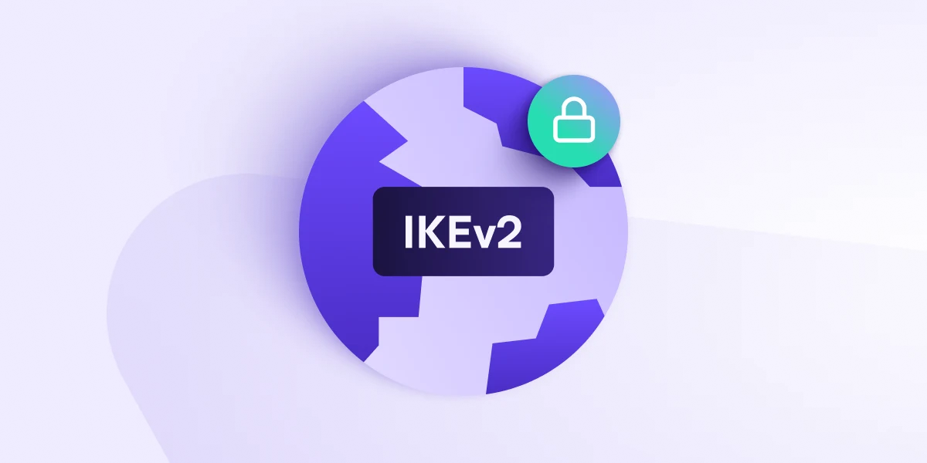
Andrea esposito M63001650
Stefano angelo riviello M63001592

Slide 2

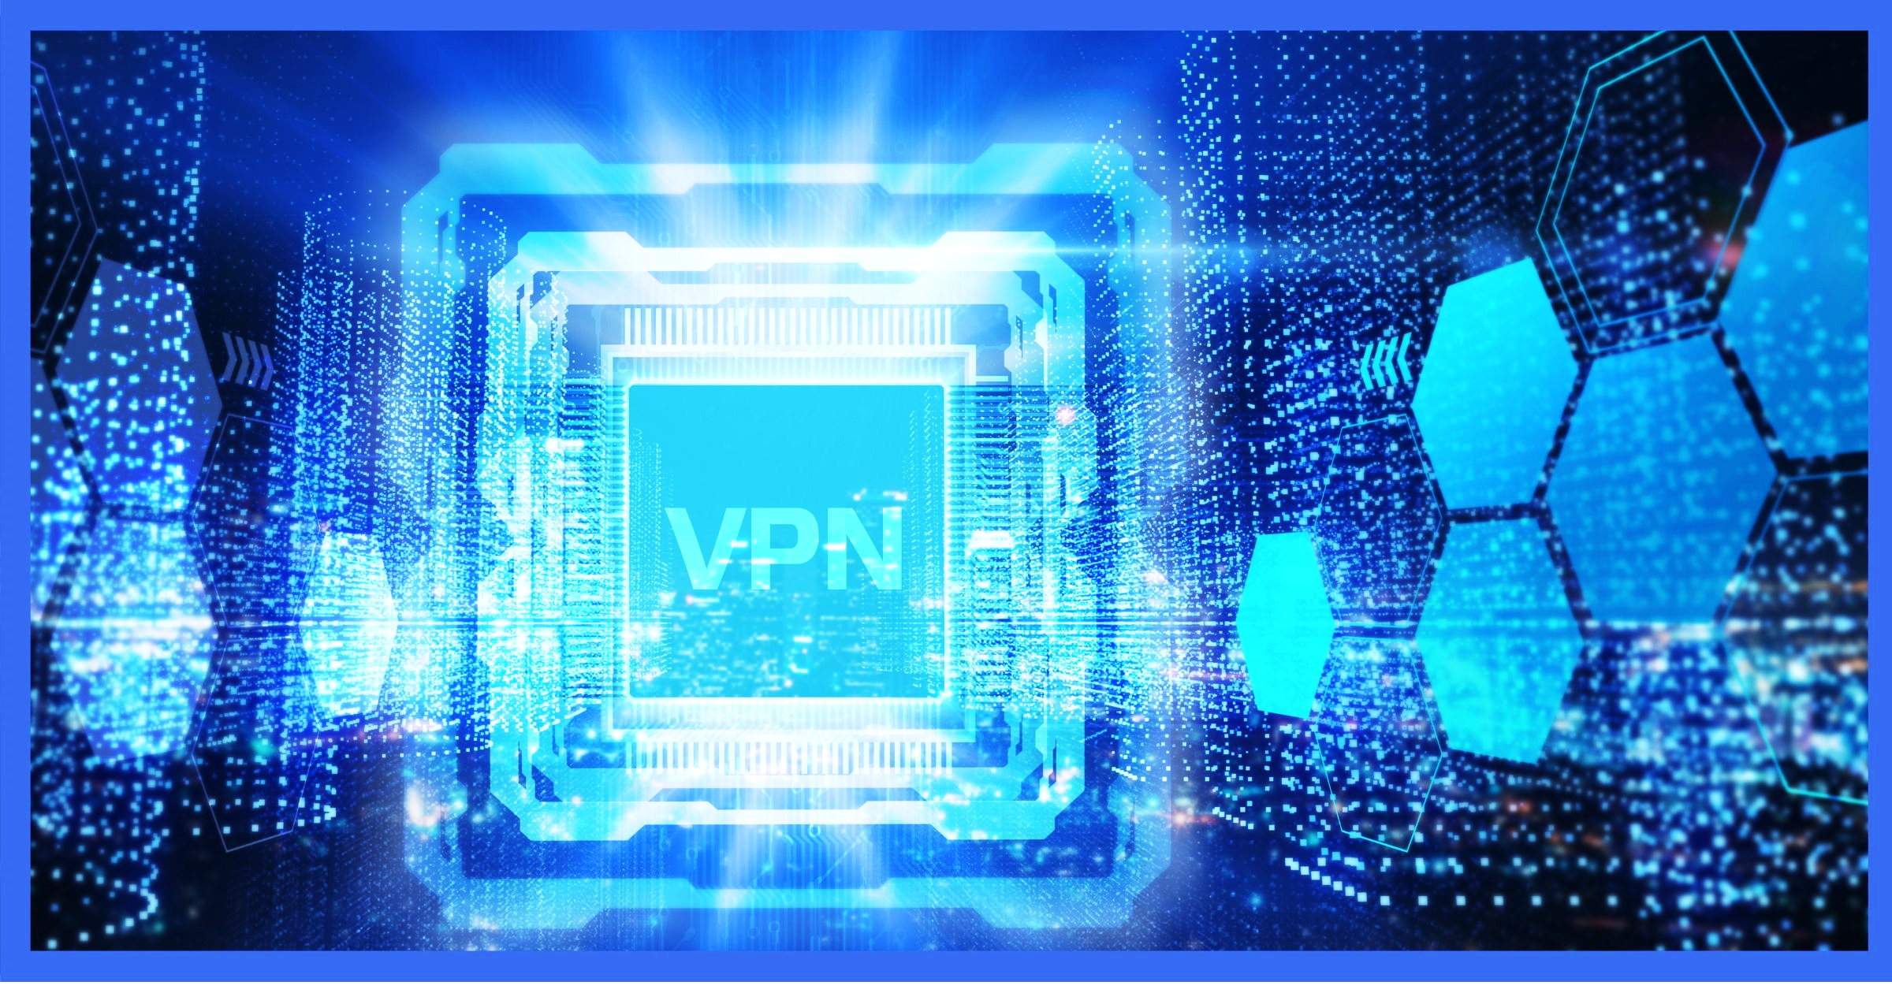
Obiettivo del Progetto
Creare una VPN basata su IKEv2 all'interno di un ambiente containerizzato utilizzando Docker.
Comprensione della negoziazione IPSec IKEv2 su Wireshark
La containerizzazione permette portabilità e flessibilità nella gestione della VPN.
IKEv2 garantisce una connessione sicura e affidabile per il traffico di rete.
Soluzione ideale per ambienti cloud o infrastrutture scalabili.

Slide 3
IKEv2
IKEv2 (Internet Key Exchange version 2) è un protocollo di negoziazione e gestione delle chiavi per connessioni VPN basato su IPsec.
Sicurezza avanzata: Usa autenticazione forte e crittografia robusta.
Affidabilità: Resiste ai cambi di rete (Wi-Fi → 4G → Ethernet).
Supporto NAT-Traversal: Permette connessioni attraverso firewall e NAT.
Performance elevate: Connessioni rapide con basso overhead.

Slide 4
VPN IKEv2
Una VPN rappresenta una rete privata virtuale per la trasmissione sicura dei dati.
Utilizza la crittografia per proteggere le comunicazioni su reti non sicure.
IKEv2 nelle VPN consiste in un protocollo di scambio di chiavi crittografiche per IPsec.
Garantisce una connessione sicura e stabile tra client e server VPN

Slide 5




Strumenti e tecnologie uTILIZZATE
Docker
Wireshark
Strongswan

Slide 6
Docker
Docker è una piattaforma di containerizzazione che consente di creare, distribuire ed eseguire applicazioni in ambienti isolati chiamati container.
Vantaggi di Docker:
Portabilità: Funziona su qualsiasi sistema operativo con Docker installato.
Efficienza: Utilizza meno risorse rispetto alle macchine virtuali.
Scalabilità: Facilita la gestione di infrastrutture complesse.
Rapidità: Avvio immediato delle applicazioni senza la necessità di sistemi operativi dedicati.

Slide 7
Wireshark
Wireshark è un potente analizzatore di rete che permette di catturare e ispezionare il traffico di rete, utile per il debugging e il monitoraggio della VPN IKEv2.
Esso permette di effettuare operazioni come:
Analisi del traffico IPsec e IKEv2 per identificare problemi di connessione.
Filtraggio avanzato per isolare pacchetti VPN specifici.
Supporto a protocolli crittografati, utile per verificare l'integrità delle sessioni VPN.

Slide 8
StrongSWAN
StrongSwan è un'implementazione open-source del protocollo IPsec/IKEv2 utilizzata per creare VPN sicure.
Caratteristiche principali:
Supporta IPsec e IKEv2, garantendo una connessione sicura.
Compatibile con Linux, macOS, Windows, iOS e Android.
Modulare e scalabile, adatto a configurazioni semplici e complesse.
Gestione avanzata delle politiche di sicurezza e autenticazione con certificati X.509 o EAP.

Slide 9
Implementazione della VPN IKEv2 con Docker
Creazione della rete Docker
Creazione dei container node1 e node2
Installazione dei comandi: strongswan, iproute2, iputils-ping, tcpdump, nano
Configurazione dei Nodi e della chiave pre-condivisa
Cattura dei pacchetti IPSec/IKEv2 con comando tcpdump
Avvio VPN IKEv2
Generazione traffico tra i 2 nodi mediante comando ping
Salvataggio Cattura .pcap
Decifrare Pacchetti IKEv2 su Wireshark
Analisi Negoziazione IKEv2 su Wireshark
Analisi traffico dati crittografati su Wireshark

Slide 10
Creazione della rete Docker
#!/bin/bash
# Crea la rete Docker
docker network create --subnet=192.168.1.0/24 myvpn
Crea una rete Docker personalizzata con il nome myvpn e subnet 192.168.1.0/24.

Slide 11
Creazione dei container node1 e node2
# Crea i container
docker run -d --name node1 --net myvpn --ip 192.168.1.2 --privileged ubuntu:latest sleep infinity
docker run -d --name node2 --net myvpn --ip 192.168.1.3 --privileged ubuntu:latest sleep infinity
echo "Rete creata con node1 e node2! 🚀"
docker run: Avvia un nuovo container.
-d: Esegue il container in background (modalità detached).
--name node1: Assegna il nome node1 al container.
--net myvpn: Connette il container alla rete Docker myvpn creata in precedenza.
--ip 192.168.1.2: Assegna al container l'indirizzo IP statico 192.168.1.2 all'interno della rete Docker.
--privileged: Concede al container privilegi elevati, ovvero pieno accesso al sistema host (usato per operazioni di rete avanzate o modifiche al sistema operativo).
ubuntu:latest: Specifica l'immagine Docker da usare (ubuntu nella versione più recente).
sleep infinity: Mantiene il container in esecuzione indefinitamente eseguendo il comando sleep infinity. Senza questo, il container si fermerebbe subito dopo l'avvio.

Slide 12
Installazione dei comandi NECESSARI
Innanzitutto accediamo ai singoli nodi su due diversi terminali :
docker exec -it node1 bash
docker exec -it node2 bash
Successivamente installiamo per ciascuno di essi i comandi necessari:
apt update && apt install -y strongswan iproute2 iputils-ping tcpdump
apt update && apt install -y nano

Slide 13
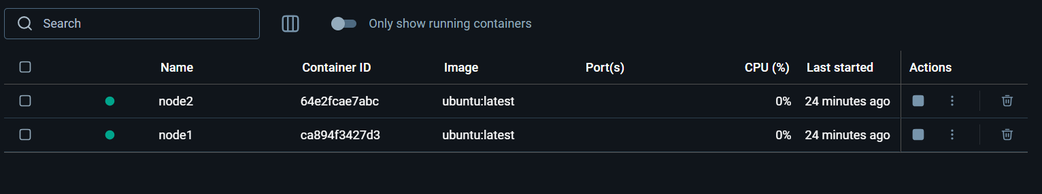
Risultato creazione rete docker e container

Slide 14
Configurazione dei Nodi e della chiave pre-condivisa
Nel container node1, modifichiamo il file /etc/ipsec.conf:
Aggiungendo :
config setup
charondebug="all"
uniqueids=yes
conn ikev2-vpn
auto=start
left=192.168.1.2
leftid=@node1
leftsubnet=192.168.1.0/24
leftauth=psk
right=192.168.1.3
rightid=@node2
rightsubnet=192.168.1.0/24
rightauth=psk
ike=aes256-sha2_256-modp2048
esp=aes256-sha2_256
keyexchange=ikev2
nano /etc/ipsec.conf

Slide 15
Configurazione dei Nodi e della chiave pre-condivisa(2)
config setup
charondebug="all"
uniqueids=yes
conn ikev2-vpn
auto=start
left=192.168.1.2
leftid=@node1
leftsubnet=192.168.1.0/24
leftauth=psk
right=192.168.1.3
rightid=@node2
rightsubnet=192.168.1.0/24
rightauth=psk
ike=aes256-sha2_256-modp2048
esp=aes256-sha2_256
keyexchange=ikev2
Sezione [conn ikev2-vpn]
charondebug="all" → Abilita il debug completo per il demone Charon (responsabile della gestione delle connessioni IPsec).
uniqueids=yes → Evita connessioni duplicate con lo stesso identificatore. Se un dispositivo si riconnette, la sessione precedente viene chiusa.
Parametri generali
auto=start → La connessione viene avviata automaticamente all'avvio del servizio.
keyexchange=ikev2 → Specifica l'uso di IKEv2 come protocollo di scambio chiavi.

Slide 16
Configurazione dei Nodi e della chiave pre-condivisa(3)
Configurazione del lato sinistro(Node1)
left=192.168.1.2 → L'indirizzo IP del nodo sinistro (node1).
leftid=@node1 → L'identificatore per la VPN (potrebbe essere anche un FQDN).
leftsubnet=192.168.1.0/24 → Definisce la sottorete che può essere raggiunta da questo lato.
leftauth=psk → L'autenticazione utilizza pre-shared key (PSK).
config setup
charondebug="all"
uniqueids=yes
conn ikev2-vpn
auto=start
left=192.168.1.2
leftid=@node1
leftsubnet=192.168.1.0/24
leftauth=psk
right=192.168.1.3
rightid=@node2
rightsubnet=192.168.1.0/24
rightauth=psk
ike=aes256-sha2_256-modp2048
esp=aes256-sha2_256
keyexchange=ikev2
Configurazione del lato destro(Node2)
right=192.168.1.3 → L'indirizzo IP del nodo destro (node2).
rightid=@node2 → L'identificatore per la VPN.
rightsubnet=192.168.1.0/24 → Definisce la sottorete accessibile dal nodo destro.
rightauth=psk → L'autenticazione usa pre-shared key (PSK).

Slide 17
Configurazione dei Nodi e della chiave pre-condivisa(4)
config setup
charondebug="all"
uniqueids=yes
conn ikev2-vpn
auto=start
left=192.168.1.2
leftid=@node1
leftsubnet=192.168.1.0/24
leftauth=psk
right=192.168.1.3
rightid=@node2
rightsubnet=192.168.1.0/24
rightauth=psk
ike=aes256-sha2_256-modp2048
esp=aes256-sha2_256
keyexchange=ikev2
nat_traversal=yes
Parametri di sicurezza (Crypto settings)
ike=aes256-sha2_256-modp2048
AES-256 per la crittografia
SHA2-256 per l'integrità
MODP2048 (DH Group 14) per lo scambio di chiavi Diffie-Hellman. MODP sta per "Modular Exponential" e indica che il gruppo utilizza aritmetica modulare per l'esponenziazione.2048 indica la lunghezza, in bit, del numero primo (modulo) usato. Un modulo di 2048 bit garantisce un elevato livello di sicurezza, rendendo difficile l'attacco tramite calcoli di logaritmi discreti
Questo si applica alla fase 1 (IKE SA).
esp=aes256-sha2_256
AES-256 per la crittografia
SHA2-256 per l'integrità
Questo si applica alla fase 2 (ESP, data encryption).

Slide 18
Configurazione dei Nodi e della chiave pre-condivisa(5)
Configuriamo strongswan in entrambi i nodi ( strongswan.conf) per generare log dettagliato per mostrare le chiavi di cifratura "in chiaro".
Accediamo al file :
Aggiungiamo:
charon {
filelog {
charon {
path = /var/log/charon.log
time_format = %b %e %T
ike = 4
net = 3
enc = 4
debug = 4
}
}
secrets = yes
}
nano /etc/strongswan.conf

Slide 19
Configurazione dei Nodi e della chiave pre-condivisa(6)
Il blocco di configurazione mostra come vengono gestiti i log e come viene trattata la registrazione delle informazioni sensibili.
path = /var/log/charon.log Specifica il percorso del file dove verranno salvati i log. In questo caso, tutti i messaggi verranno scritti nel file /var/log/charon.log.
time_format = %b %e %T Definisce il formato del timestamp da utilizzare nei log. Qui:
%b: abbreviazione del mese (es. "Feb" per febbraio),
%e: giorno del mese,
%T: orario nel formato HH:MM:SS.
Questo permette di avere una data e un orario chiari per ogni evento registrato.
ike = 4 Imposta il livello di verbosità dei messaggi relativi al protocollo IKE. Un valore di 4 indica un livello molto dettagliato, utile per il debug.
net = 3 Imposta il livello di logging per le attività di rete (trasmissioni, connessioni, ecc.) a 3, che è comunque un livello abbastanza dettagliato.
enc = 4 Imposta il livello di log per le operazioni di crittografia (processi di cifratura/decifratura) a 4.
debug = 4 Imposta un livello generale di debug a 4, abilitando una registrazione molto approfondita di tutti gli eventi di debug.
secrets = yes Questa direttiva, posta al di fuori del blocco filelog, abilita la registrazione dei dati sensibili (come chiavi, pre-shared key, certificati, ecc.).
charon {
filelog {
charon {
path = /var/log/charon.log
time_format = %b %e %T
ike = 4
net = 3
enc = 4
debug = 4
}
}
secrets = yes
}

Slide 20
Configurazione dei Nodi e della chiave pre-condivisa(5)
Ora configuriamo la chiave pre-condivisa (PSK) in /etc/ipsec.secrets:
Aggiungiamo:
nano /etc/ipsec.secrets
@node1 @node2 : PSK "password123"
Osservazione : Tale configurazione va ripetuta per il nodo2, scambiando gli IP e gli ID left e right
Riavviamo StrongSwan su entrambi i nodi:
ipsec restart

Slide 21
Cattura dei pacchetti IPSec/IKEv2 con comando tcpdump
Utilizziamo il comando tcpdump sul nodo1 per catturare i pacchetti IPSec/IKEv2:
Monitora l'interfaccia di rete eth0 → Con l'opzione -i eth0, il comando cattura solo il traffico che passa attraverso l'interfaccia Ethernet eth0.
Evita la risoluzione dei nomi di dominio (-n) → Mostra gli indirizzi IP e i numeri di porta senza tradurli in nomi DNS, migliorando le prestazioni e riducendo il traffico di rete inutile.
Cattura i pacchetti nella loro interezza (-s 0) → Il valore 0 indica di non troncare i pacchetti, salvandoli per intero per un'analisi più dettagliata.
Salva i pacchetti in un file (-w ikev2_traffic.pcap) → Tutto il traffico catturato viene scritto in un file in formato .pcap, che può essere analizzato successivamente con strumenti come Wireshark o tshark.
tcpdump -i eth0 -n -s 0 -w ikev2_traffic.pcap

Slide 22
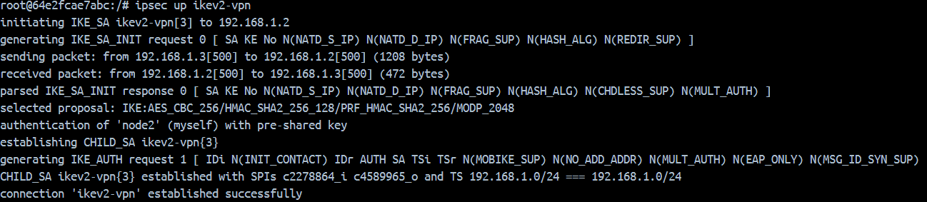
Avvio vpn ikeV2
Attiviamo VPN IKEv2 sul nodo 2:
Ipsec up ikev2-vpn
Il messaggio indica che :
È stata avviata una connessione IKEv2 (ipsec up ikev2-vpn).
I messaggi IKE_SA_INIT e IKE_AUTH sono stati scambiati correttamente.
L'autenticazione con chiave pre-condivisa (PSK) è andata a buon fine.
È stato negoziato e stabilito un tunnel sicuro (CHILD_SA) tra le due reti 192.168.1.0/24.
Il tunnel è ora attivo e funzionante

Slide 23
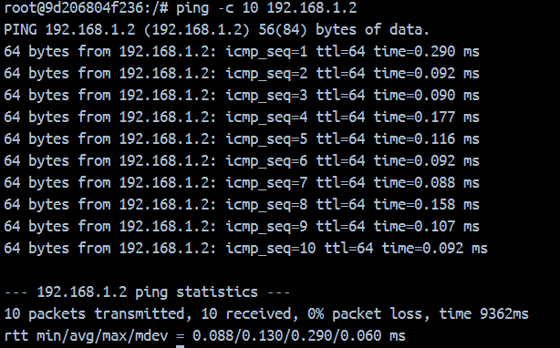
Generazione traffico tra i 2 nodi mediante comando ping
Eseguiamo il test ping dal nodo2 verso il nodo1 con il comando :
ping –c 10 192.168.1.2

Slide 24
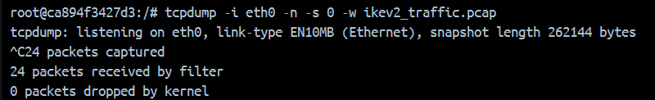
Risultato cattura con tcpdump
Stoppiamo tcpdump con CTRL+C sul nodo 1 :

Slide 25
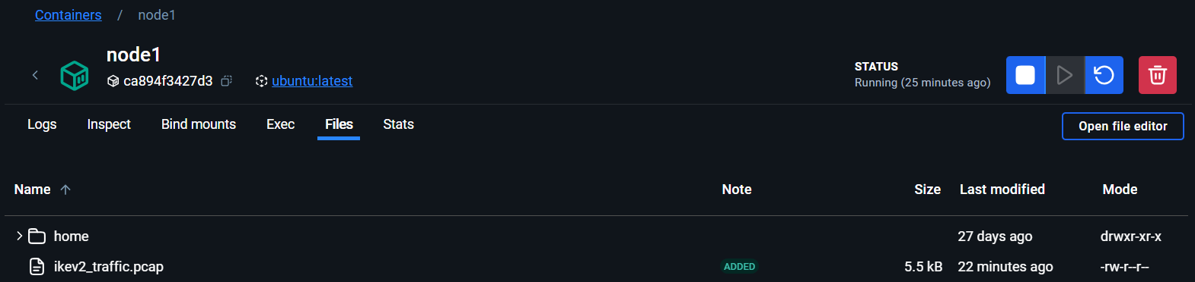
SALVATAGGIO CATTURA .PCAP
Copiamo il file .pcap fuori dal node 1:
docker cp node1:/ikev2_traffic.pcap

Slide 26
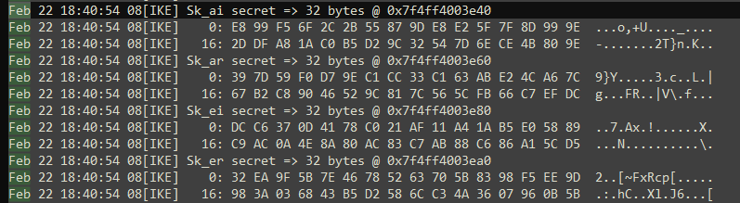
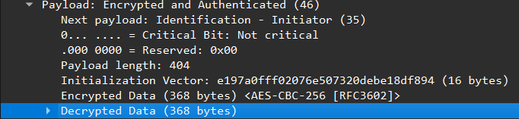
DECifrare PACCHETTI IKEV2 su wireshark
Ricaviamo le chiavi IKEv2 dal file charon.log, cercando Sk_:
In Wireshark Modifica > Preferenze > Protocols > ISAKMP > Ikev2 Decryption Table :
Applicando la regola otterremo il payload decriptato:

Slide 27
ANalisi negoziazione ikeV2 su wireshark
Ci sono solo 4 messaggi:
Quadro generale:
IKE_SA_INIT : negozia i parametri di sicurezza per proteggere i prossimi 2 messaggi (IKE_AUTH)
Crea anche una chiave seed (nota come SKEYSEED) in cui vengono prodotte ulteriori chiavi:
SK_e (crittografia): calcolato per ogni direzione (una per l'uscita e una per l'entrata) per crittografare i messaggi IKE_AUTH
SK_a (autenticazione): calcolato per ogni direzione (una per l'uscita e una per l'entrata) per eseguire l'hash (utilizzando HMAC) dei messaggi IKE_AUTH
SK_d (derivazione): consegnato a IPSec per generare chiavi di crittografia e facoltativamente di autenticazione per il traffico di produzione
IKE_AUTH : negozia i parametri di sicurezza per proteggere il traffico di produzione (CHILD_SA)
Più specificatamente, il protocollo IPSec utilizzato (ESP o AH - in genere ESP poiché AH non supporta la crittografia), l'algoritmo di crittografia (AES-128 o AES-256) e l'algoritmo di autenticazione (HMAC_SHA256 o HMAC_SHA384).

Slide 28
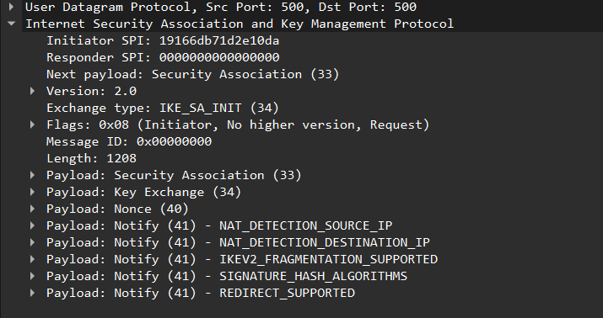
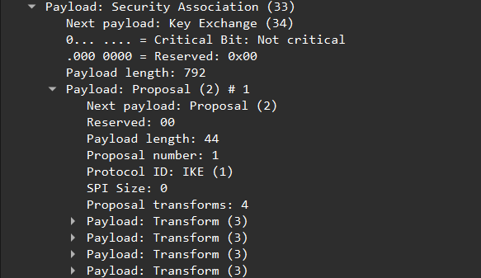
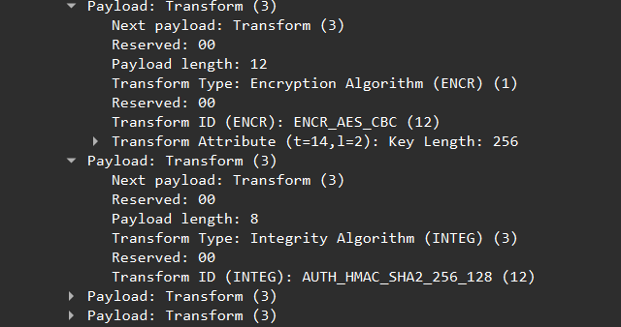
IKE_SA_INIT
Innanzitutto l'Initiator invia un payload Security Association —> Proposal —> Transform , Transform ... che contiene le impostazioni di sicurezza richieste per proteggere la fase IKE_AUTH e per generare la chiave seed ( SK_d ) per il traffico di produzione (CHILD_SA):
In questo caso l'Initiator ha inviato solo un'opzione per Crittografia, Integrità, Funzione Pseudo-Casuale (PRF) e Gruppo Diffie-Hellman, quindi ci sono solo 4 trasformazioni corrispondenti, ma potrebbero essercene di più.

Slide 29
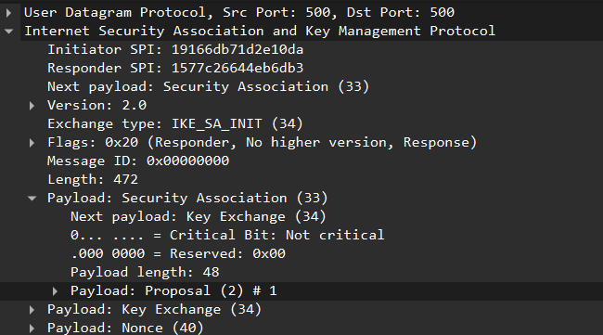
IKE_SA_INIT(2)
Il responder ha selezionato le 4 opzioni di sicurezza disponibili, confermate anche nei payload Security Association —> Proposal —> Transform , Transform … come visto nella slide precedente.

Slide 30
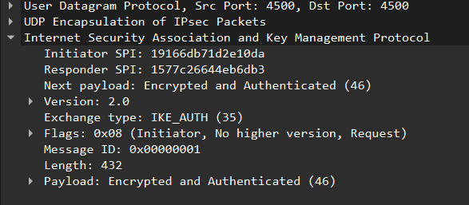
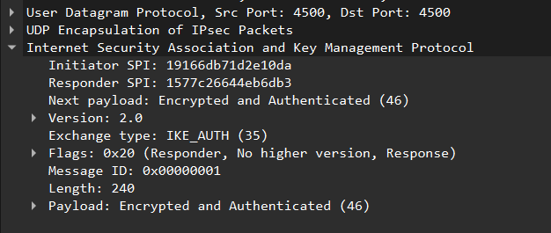
IKE_AUTH
Questi parametri di sicurezza visti, vengono applicati immediatamente ai successivi 2 messaggi IKE_AUTH come mostrato di seguito:
Il payload sopra riportato è crittografato tramite SK_e e protetto in modo da garantirne l'integrità tramite SK_a (queste chiavi sono diverse per ogni direzione).

Slide 31
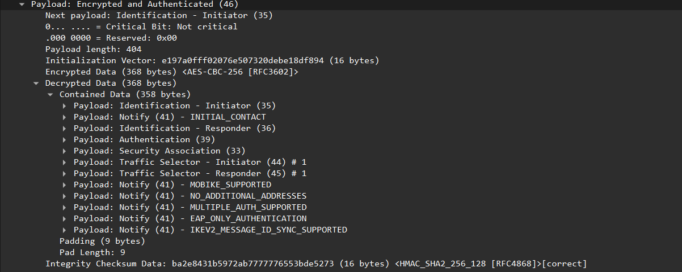
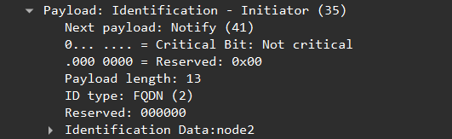
IKE_AUTH(2)
Il primo messaggio IKE_AUTH negozia i parametri di sicurezza per il traffico di produzione (CHILD SA), autentica ogni lato e comunica qual è l'IP/porta di origine/destinazione che deve passare attraverso il tunnel IPSec:
Il campo Identification Data funge da identificativo unico che consente ai peer di riconoscersi e di associare i parametri di sicurezza appropriati. Grazie a questo identificatore, ciascun peer può recuperare le policy di autenticazione e crittografia dal proprio Security Policy Database (SPD) e applicarle alla connessione. Questo meccanismo permette di garantire che ogni connessione VPN utilizzi le impostazioni di sicurezza corrette senza necessità di configurazioni manuali durante ogni negoziazione

Slide 32
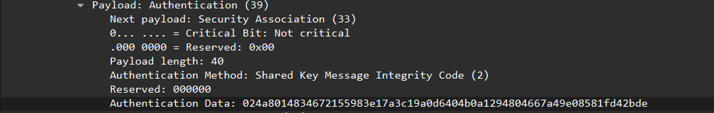
IKE_AUTH(3)
Il primo messaggio IKE_AUTH negozia i parametri di sicurezza per il traffico di produzione (CHILD SA), autentica ogni lato e comunica qual è l'IP/porta di origine/destinazione che deve passare attraverso il tunnel IPSec:
L'altro lato può convalidare questo hash solo se possiede la stessa Pre-master key/PSK. L'altra opzione di autenticazione consiste nell'utilizzare il certificato o EAP.

Slide 33
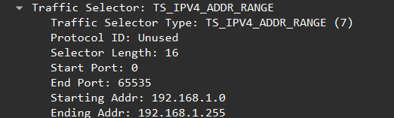
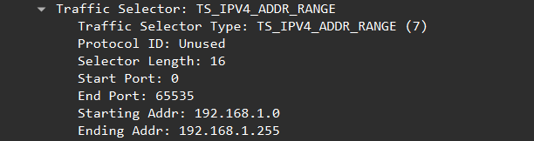
IKE_AUTH(4)
Il primo messaggio IKE_AUTH negozia i parametri di sicurezza per il traffico di produzione (CHILD SA), autentica ogni lato e comunica qual è l'IP/porta di origine/destinazione che deve passare attraverso il tunnel IPSec:
Nel riquadro osserviamo il range di IP/Port che attiva il tunnel IPsec quando appartiene all'initiator/responder.

Slide 34
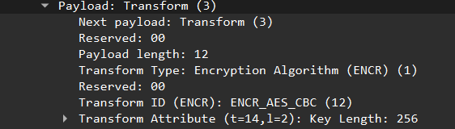
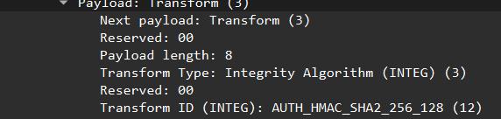
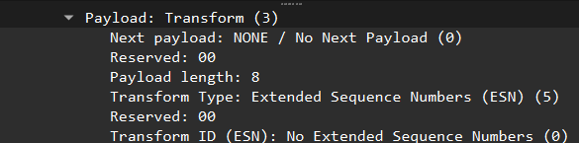
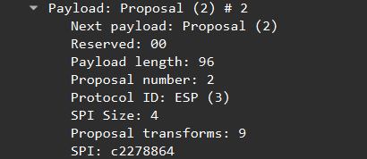
IKE_AUTH(5)
Il primo messaggio IKE_AUTH negozia i parametri di sicurezza per il traffico di produzione (CHILD SA), autentica ogni lato e comunica qual è l'IP/porta di origine/destinazione che deve passare attraverso il tunnel IPSec:
La Security Association (SA) negoziata nel pacchetto contiene informazioni sul protocollo e sulle trasformazioni di sicurezza applicate per la protezione del traffico.
Transform (trasformazioni crittografiche applicate al traffico):
Transform ID (ENCR): ENCR AES CBC (12) → Indica che l'algoritmo di cifratura selezionato è AES in modalità CBC (Cipher Block Chaining).
Transform ID (INTEG): AUTH HMAC SHA2 256 128 (12) → Indica che l'algoritmo di autenticazione e integrità è HMAC con SHA-256 e una lunghezza di output di 128 bit.
Transform ID (ESN): No Extended Sequence Numbers (0) → Indica che non verranno utilizzati numeri di sequenza estesi per proteggere contro attacchi di riproduzione.
Il riquadro evidenzia che questa negoziazione riguarda CHILD SAs, ovvero le associazioni di sicurezza usate per proteggere il traffico dati effettivo tra i due peer.
Protocollo
Indica che si sta negoziando un'associazione di sicurezza per ESP (Encapsulating Security Payload), il protocollo IPsec utilizzato per criptare e autenticare i dati trasmessi nella VPN.

Slide 35
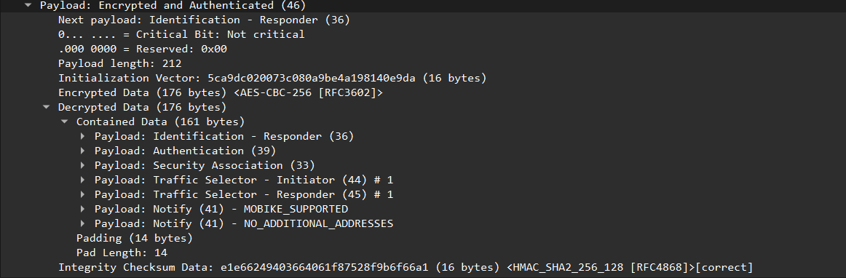
IKE_AUTH(6)
Ora, l'ultimo messaggio IKE_AUTH inviato da Responder conferma quali parametri di sicurezza ha scelto ( messaggio di Security Association ), ripete gli stessi messaggi di Traffic Selector (se configurati correttamente) e invia l'hash del messaggio utilizzando la chiave pre-master/PSK ( messaggio di autenticazione )
I due messaggi di notifca evidenziati , indicano:
Payload: Notify (41) - MOBIKE_SUPPORTED
MOBIKE è una funzionalità di IKEv2 che permette di gestire i cambiamenti di indirizzo IP senza dover ristabilire una nuova connessione VPN. È molto utile per dispositivi mobili che cambiano frequentemente rete (ad esempio passando da Wi-Fi a 4G).
Payload: Notify (41) - NO_ADDITIONAL_ADDRESSES
Questo messaggio indica che il peer che invia questo pacchetto non ha indirizzi IP aggiuntivi da segnalare.( peer potrebbe avere più indirizzi IP es. IPv4 e IPv6 o più interfacce di rete.
D'ora in poi, se sono necessari ulteriori CHILD_SA, è possibile utilizzare un messaggio denominato CREATE_CHILD_SA per stabilire ulteriori CHILD_SA
Può essere utilizzato anche per rigenerare la chiave IKE_SA , dove viene inviato il payload di notifica di tipo REKEY_SA incluso nel messaggio CREATE_CHILD_SA con le nuove informazioni sulla chiave, in modo che venga stabilito un nuovo SA e quello vecchio venga successivamente eliminato.

Slide 36
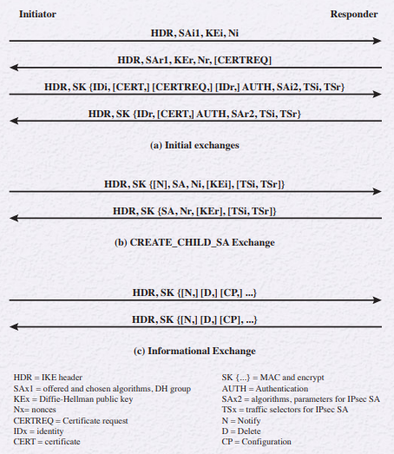
Diagramma ikeV2 EXCHANGES
In breve, questo diagramma descrive come due dispositivi si autenticano e creano un tunnel IPsec sicuro usando IKEv2:
Initial Exchange → Stabilisce l'IKE SA e autentica i peer.
Create_Child_SA(opzionale) → Crea/aggiorna Security Associations per IPsec.
Informational Exchange → Scambia notifiche, elimina o aggiorna SA.

Slide 37
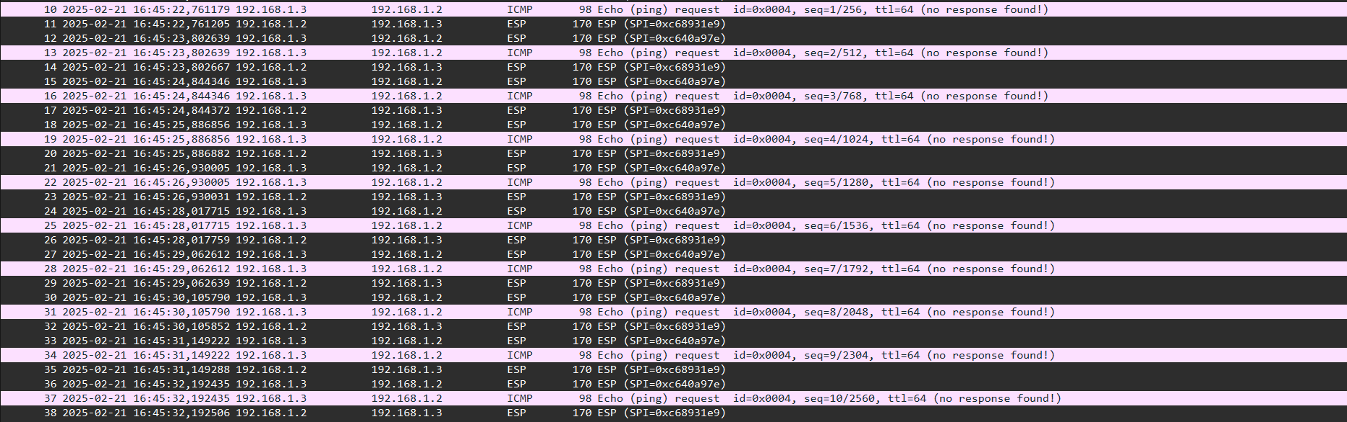
Analisi traffico dati crittografati su Wireshark
I pacchetti ICMP generati dal comando ping risultano crittografati e incapsulati nel protocollo ESP, poiché vengono trasmessi all'interno del tunnel IKEv2.

Slide 38
CHIAVI DI DECIFRATURA
Attraverso il comando ip xfrm state src effettuato su node2 otteniamo le chiavi di decifratura necessarie per i pacchetti ESP.
root@64e2fcae7abc:/# ip xfrm state src
src 192.168.1.3 dst 192.168.1.2
proto esp spi 0xc640a97e reqid 1 mode tunnel replay-window 0 flag af-unspec auth-trunc hmac(sha256) 0x42b67c1321f88398afad7eabc6b78471730c8c7999560fdf31ac3855cfb2cf2e 128 enc cbc(aes) 0x3ae3df10dadc337c12f398c7023d146adff1fc0688dadd63a5aad71e5e0db483 anti-replay context: seq 0x0, oseq 0xa, bitmap 0x00000000
src 192.168.1.2 dst 192.168.1.3
proto esp spi 0xc68931e9 reqid 1 mode tunnel replay-window 32 flag af-unspec auth-trunc hmac(sha256) 0x0a745eb51a6f040fd2566874bb3a57301bc47da7cd21cd54bcba85d2562e6585 128 enc cbc(aes) 0x667ae24eb3283185449d9b015109f96ebe1a38d235e55b38956d0157fe613065 anti-replay context: seq 0xa, oseq 0x0, bitmap 0x000003f

Slide 39
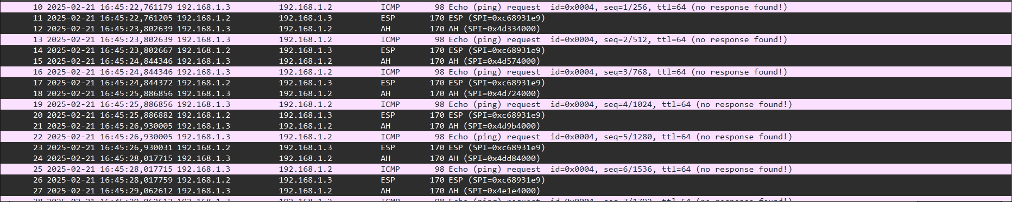
DECRIPTARE PACCHETTI ESP
In Wireshark Modifica > Preferenze > Protocols > ESP > Spuntare Attempt to detect/decode encrypted ESP >Modifica ESP SAs :
Otterremo:

Slide 40
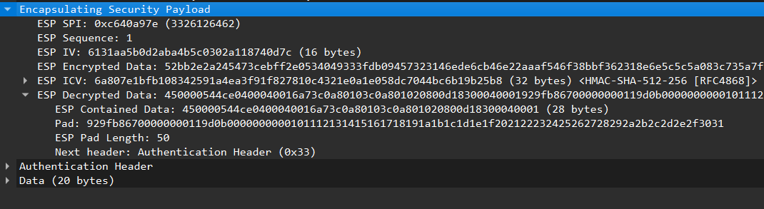
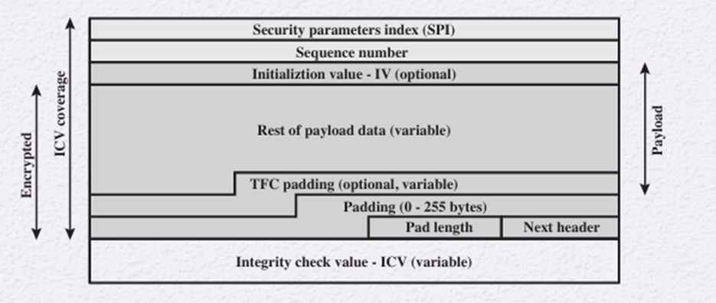
RIsultati decryption

